Slide 1

Творческий проект: «Весенний букет»
Автор методической разработки КТП : воспитатель МАДОУ №59 Ионина В.С.
Участники: воспитатель, музыкальный руководитель воспитанники младшей группы «Ёжики» и их родители.

Slide 2
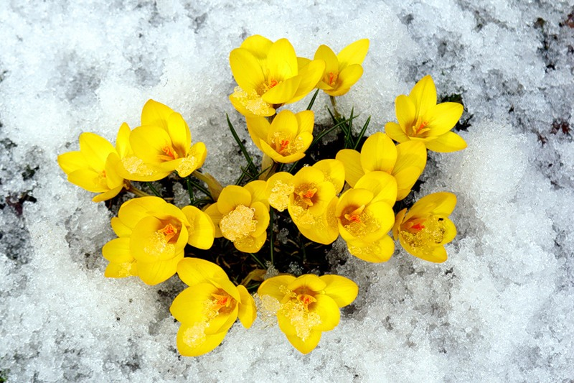
Срок реализации: март-май
Актуальность : недостаточность знаний о весне, как времени года, и празднике 8 марта у детей раннего возраста.
Учитывая возрастные особенности детей раннего возраста к изучению данной темы были привлечены родители воспитанников: целевые прогулки, рассказы родителей о весне, совместное творчество, чтение художественных произведений.

Slide 3
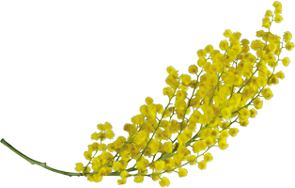
Цель
Дать элементарное представление о весне, как времени года;
Развивать эмоционально-ценностное отношение к природному окружению и близким людям;
Подарить маме подарок на праздник 8 марта.

Slide 4
Задачи
Дать элементарные представления о весне, как времени года;
Закрепление знания об элементарном строении растений (цветочек, листик);
Активизировать в речи соответствующие понятия;
Способствовать формированию навыка взаимодействия с взрослым, выполняя общую творческую задачу;
Развивать внимание у детей, способность координировать свои действия;
Способствовать развитию мелкой моторики рук;
Воспитывать интерес к творческому процессу;
Содействовать развитию у детей творческого воображения.

Slide 5
Разработка планирования
воспитатели
Родители
Воспитанники
1.Создание развивающей среды.
2.Организация работы с родителями.
3.Стимулирование художественно – эстетической деятельности детей, развитие творческого воображения.
4.Составление плана проекта, конспектов НОД.
5.Подбор сюжетных картин и художественных произведений, посвященных весне и празднику
8 марта.
1.Осуществляют целевые прогулки в парки, скверы, где обращают внимание детей на изменения в природе, проводят наблюдения за изменениями в природе.
2. Изготавливают вместе с детьми поделки на тему «Весенние цветы», для участия в конкурсе.
3. Читают детям художественные произведения о весне и празднике 8 марта.
4. Принимают участие в творческой мастерской «Веточка мимозы»
1.Получают элементарные знания об весенних особенностях природы.
2. Принимают участие в изготовление поделок с родителями дома для конкурса и в творческой мастерской.
3. Принимают участие в коллективной работе с использованием нетрадиционной техники рисования (ладошками) «Цветы для мамочки»

Slide 6
Содержание работы
Социально-личностное развитие
И/с Кукла Маша испачкала платье.
И/с Машенька проснулась
Познавательное развитие 1.Рассказ воспитателя о весне и празднике 8 марта.
2. Д/и «Половинки»
3.Д/и «Бусы для мамы»
Художественно- эстетическоле развитие
1. Рисование ладошками «Весеннее солнышко»Коллективная работа.
2Аппликация из салфеток «Веточка мимозы»
3. Рассматривание живых цветков мимозы.
1. Танец с цветами
2. Пение «Кто нас крепко любит, мама…»
3. Слушание «Песенка мамонтенка»
Формы работы с семьей
1. Разработка рекомендаций по теме «Весна»
2. Организация конкурса совместного детско-взрослого конкурса «Весенние цветы»
3. Организация творческой мастерской «Веточка мимозы»
Физическое развитие
1. И/упр. «Весенняя капель»
2. Пальчиковая гимнастика «Наши алые цветки»
3. Комплекс упр. «В гости к бабушке»
Речевое развитие
1.Наблюдение «Весенний дождик»
2. Разучивание стихотворений о маме.
3. Чтение потешки «Светит солнышко в окошко»
Режимные моменты
1. Целевая прогулка на участке «Осторожно, лужи!»
2. Наблюдения за изменениями в погоде, в одежде людей.
3. Свободное общение с детьми

Slide 7
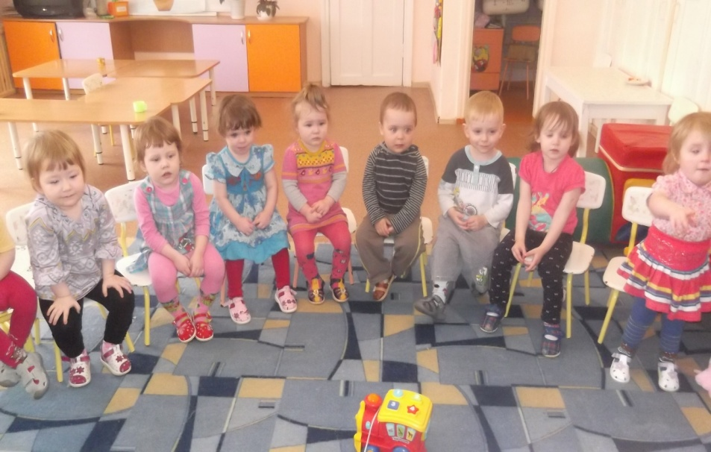
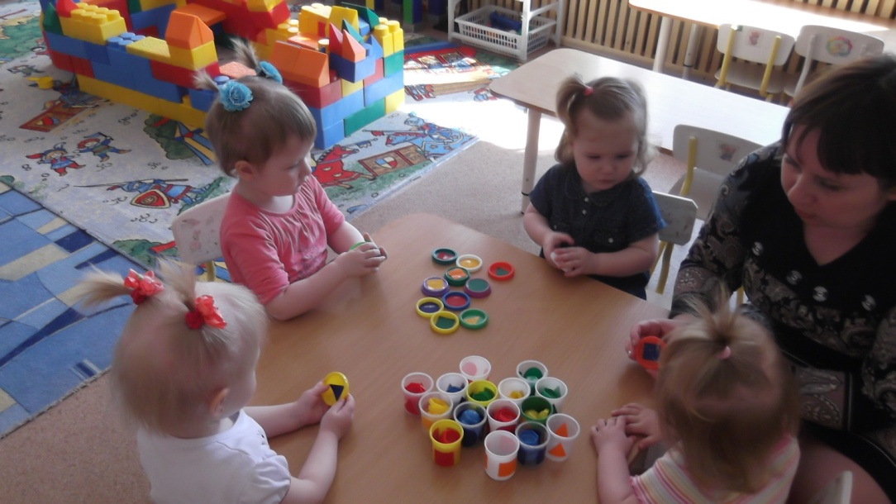

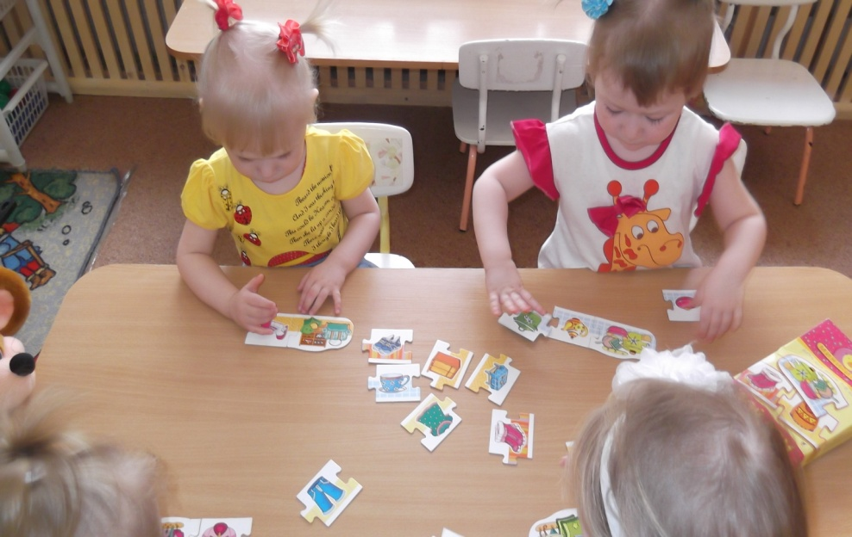
Реализация проекта в различных видах деятельности
Познание, коммуникация

Slide 8

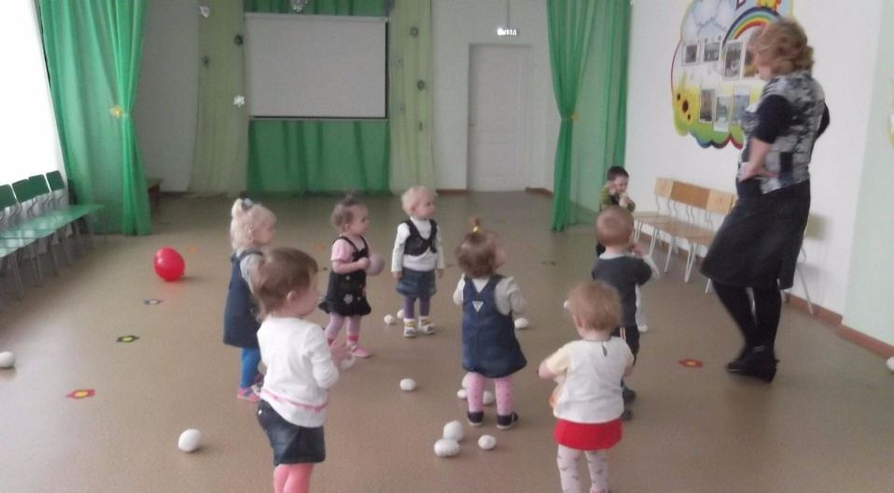
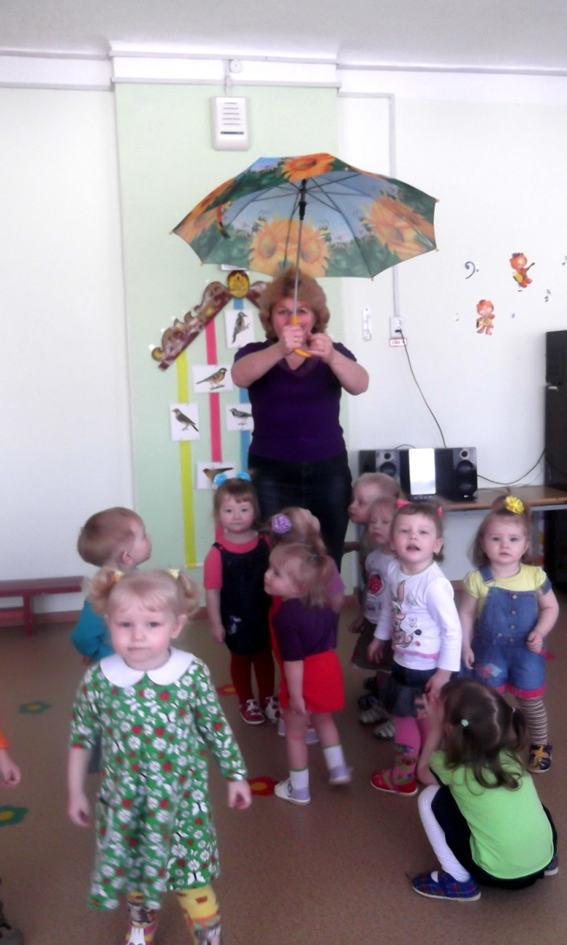
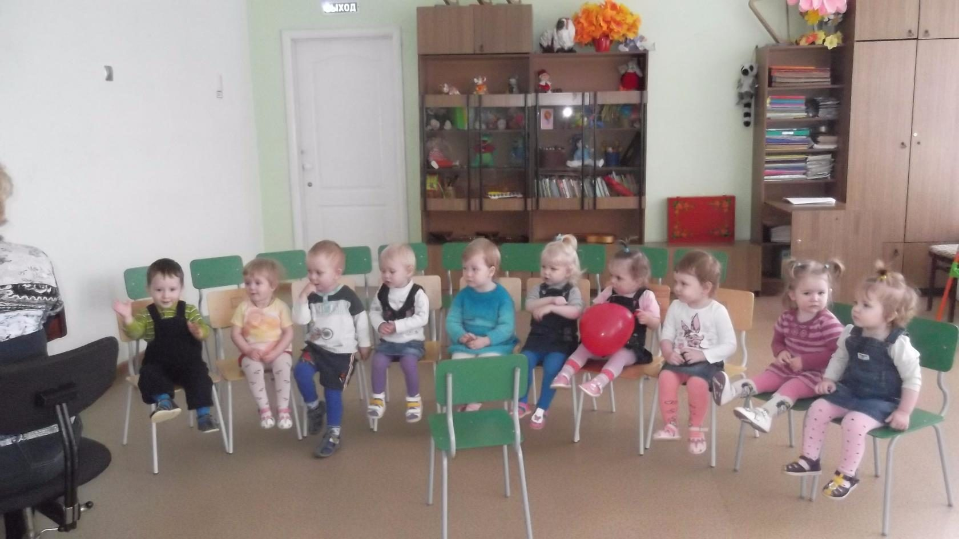
Музыкальное развитие
Мы танцуем поем,
Очень весело живем!

Slide 9
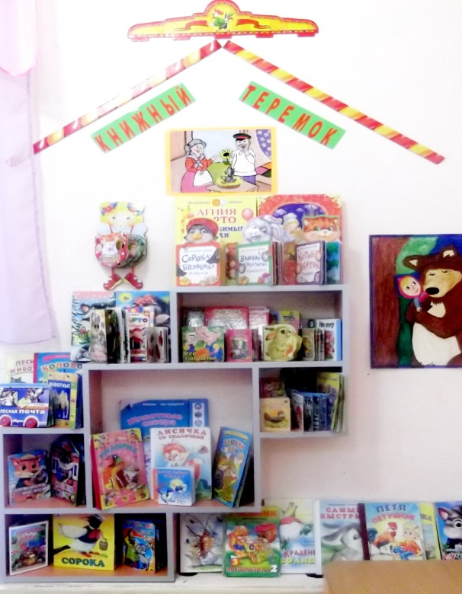
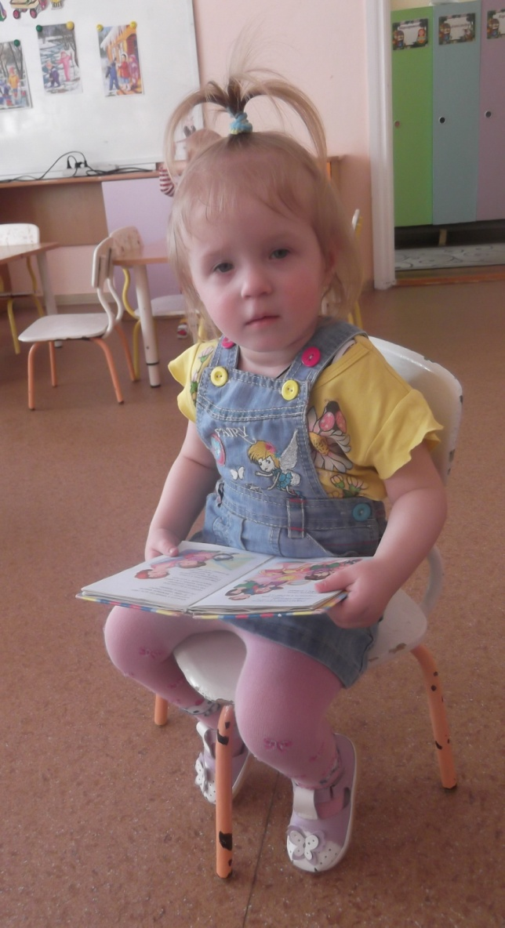
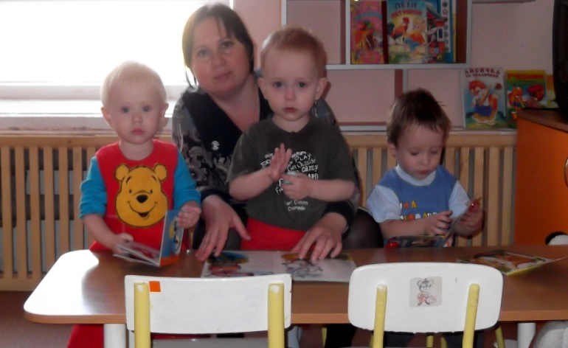
Книжный уголок
В группе оформлен содержательный уголок книги «КНИЖНЫЙ ТЕРЕМОК». Дети рассматривают иллюстрации и книги и учатся слушать, понимать и отвечать на вопросы.

Slide 10
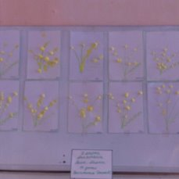
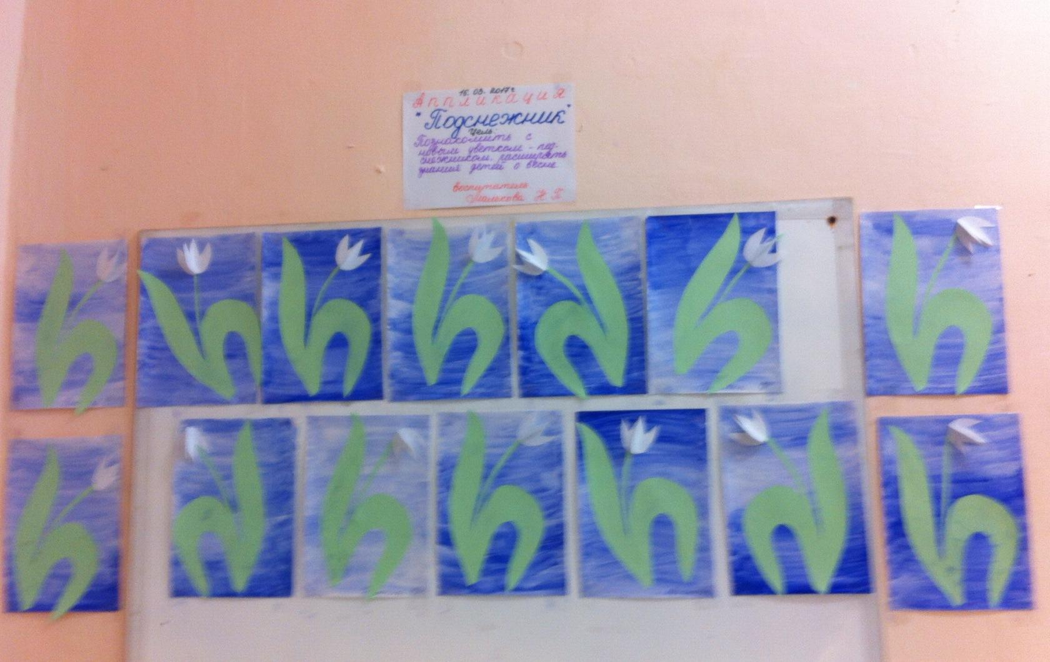
Художественное творчество
Веточка мимозы
Подснежники

Slide 11
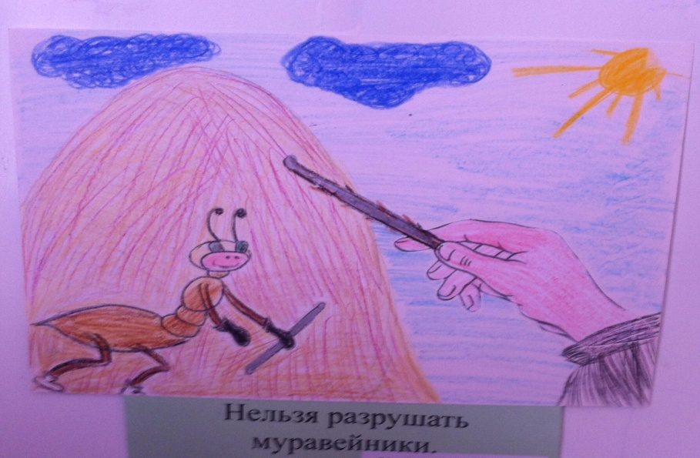
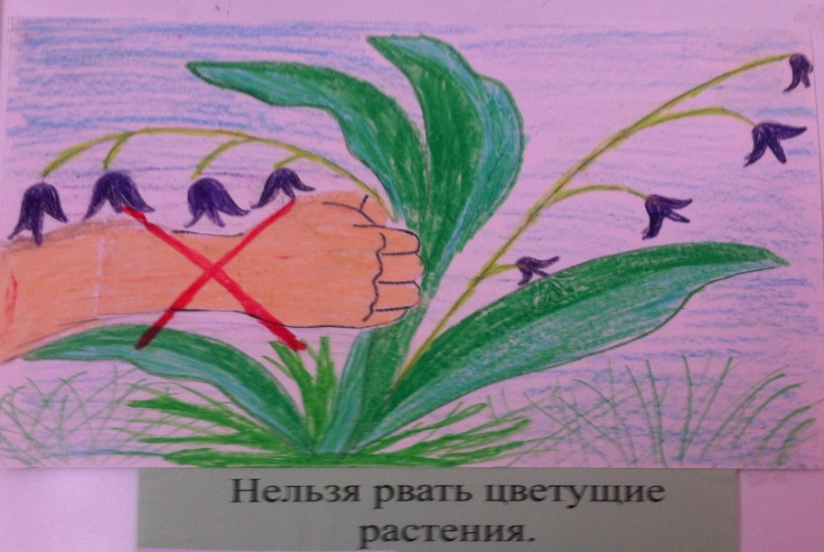
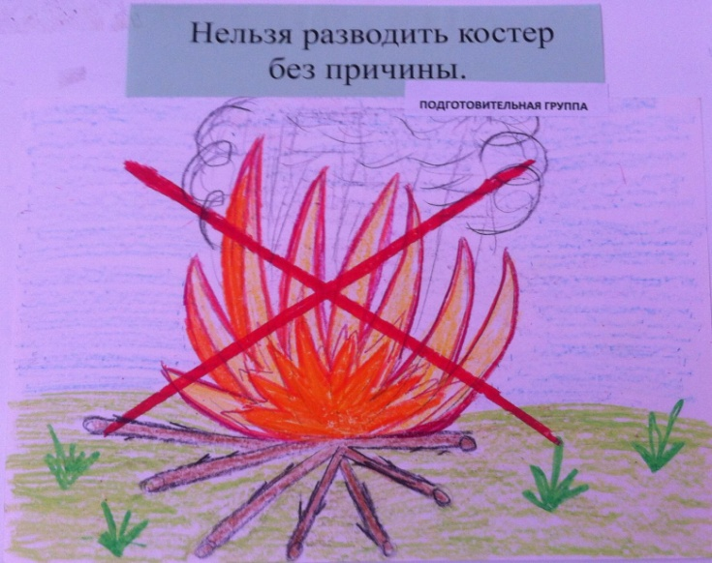
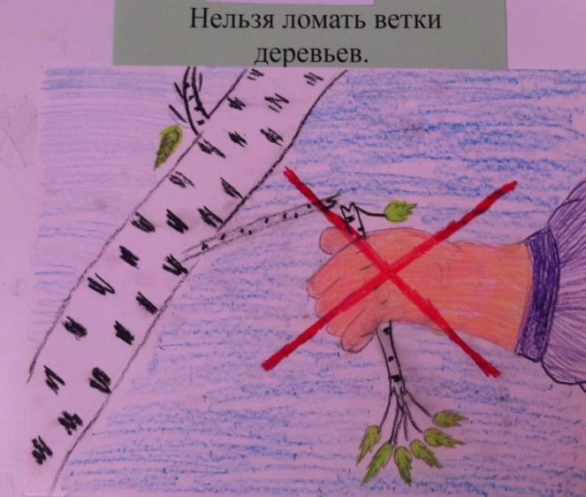
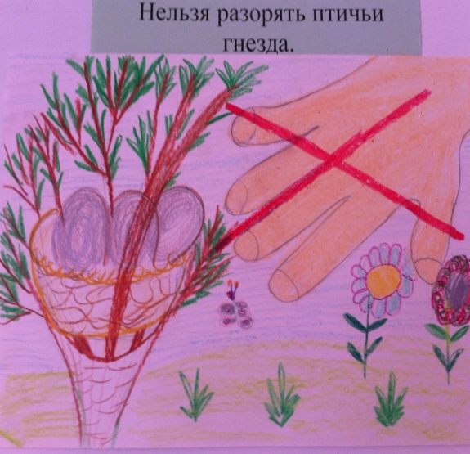
Правила поведения в природе

Slide 12
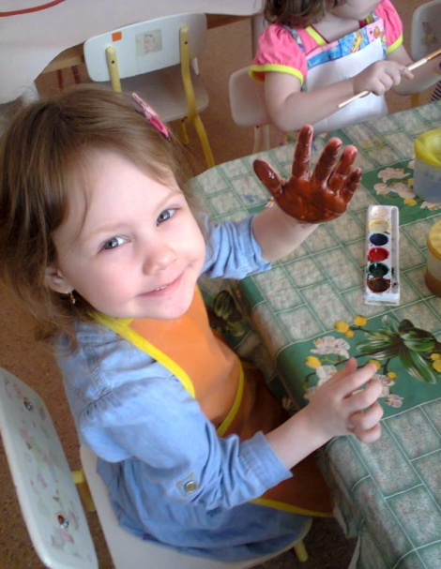
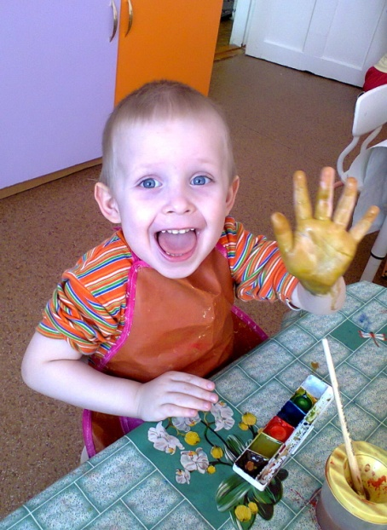
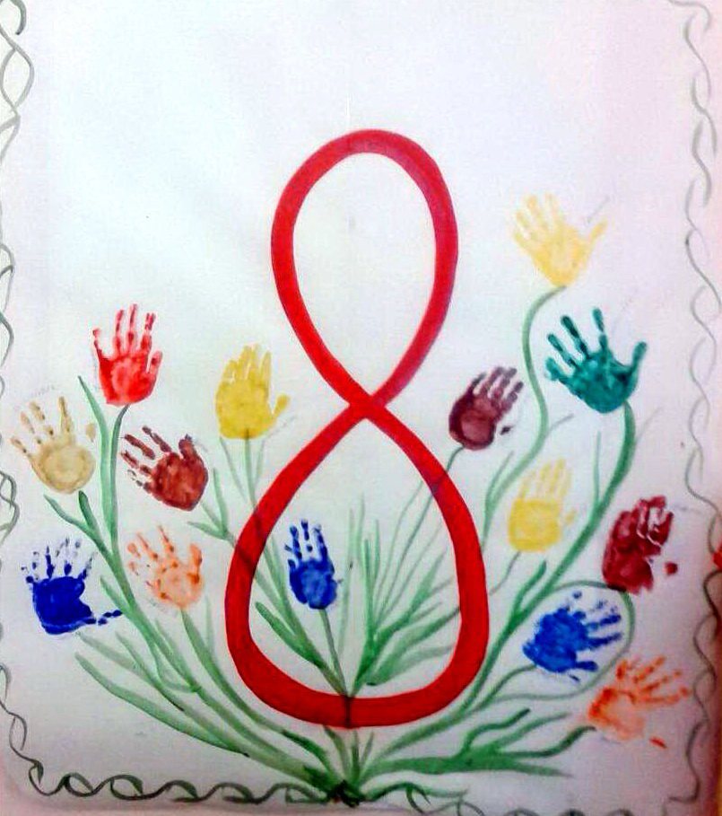
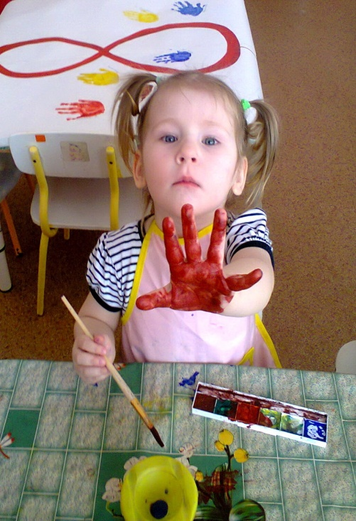
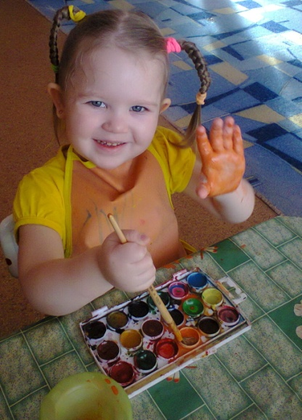
Художественное творчество
Поздравляем наших мам

Slide 13
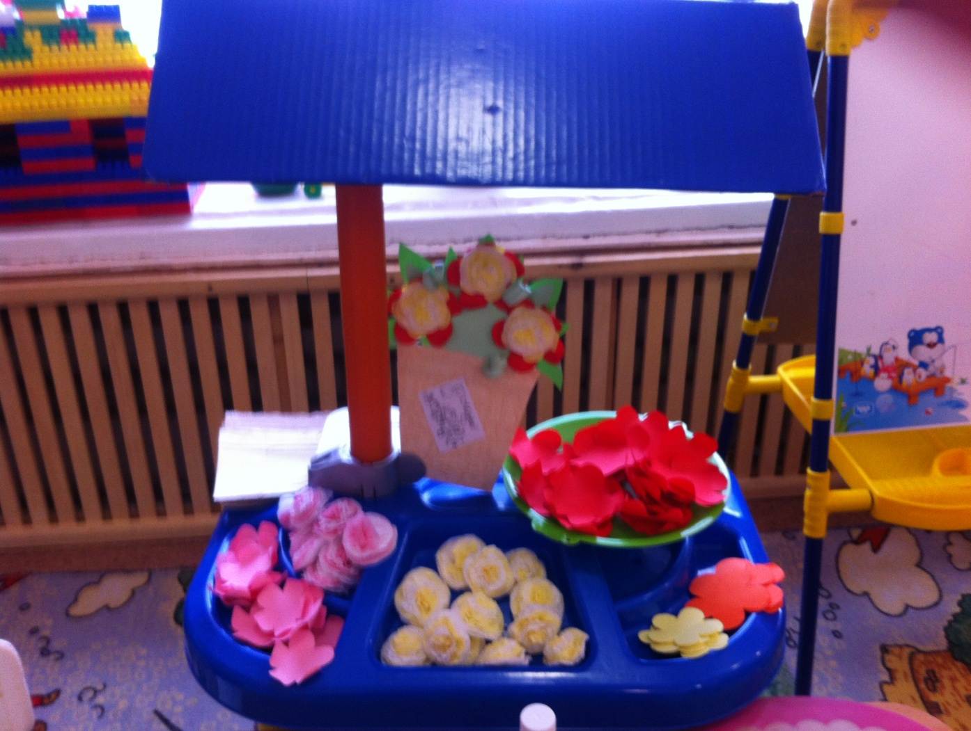
Магазин «ЦВЕТЫ»

Slide 14
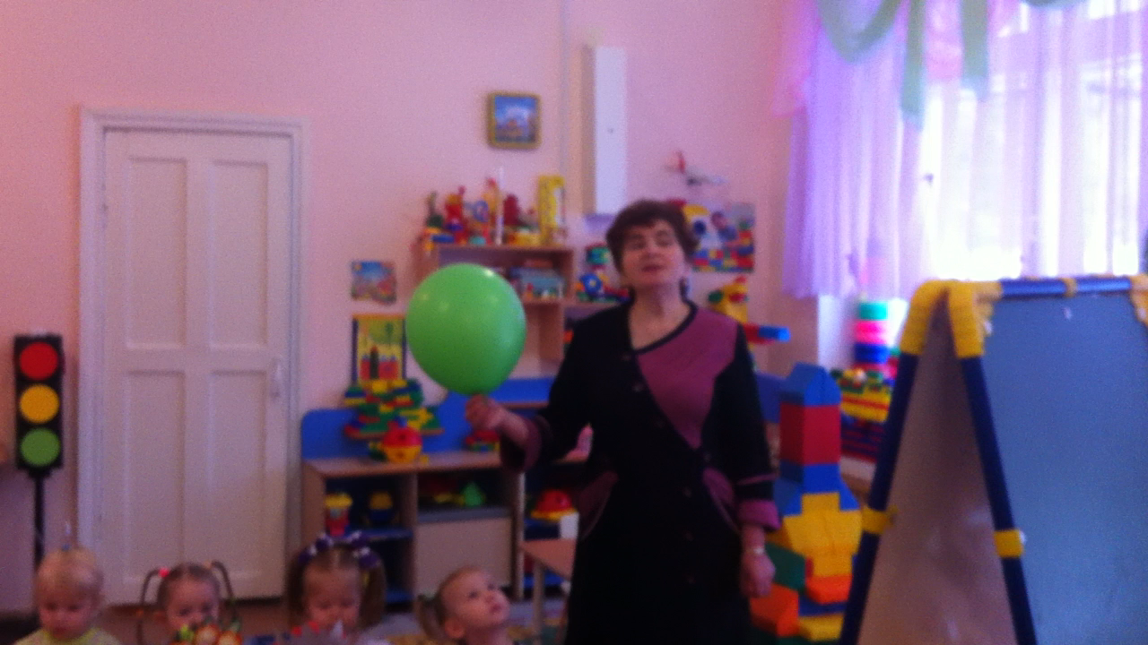
Видео-поздравление с 8 марта

Slide 15
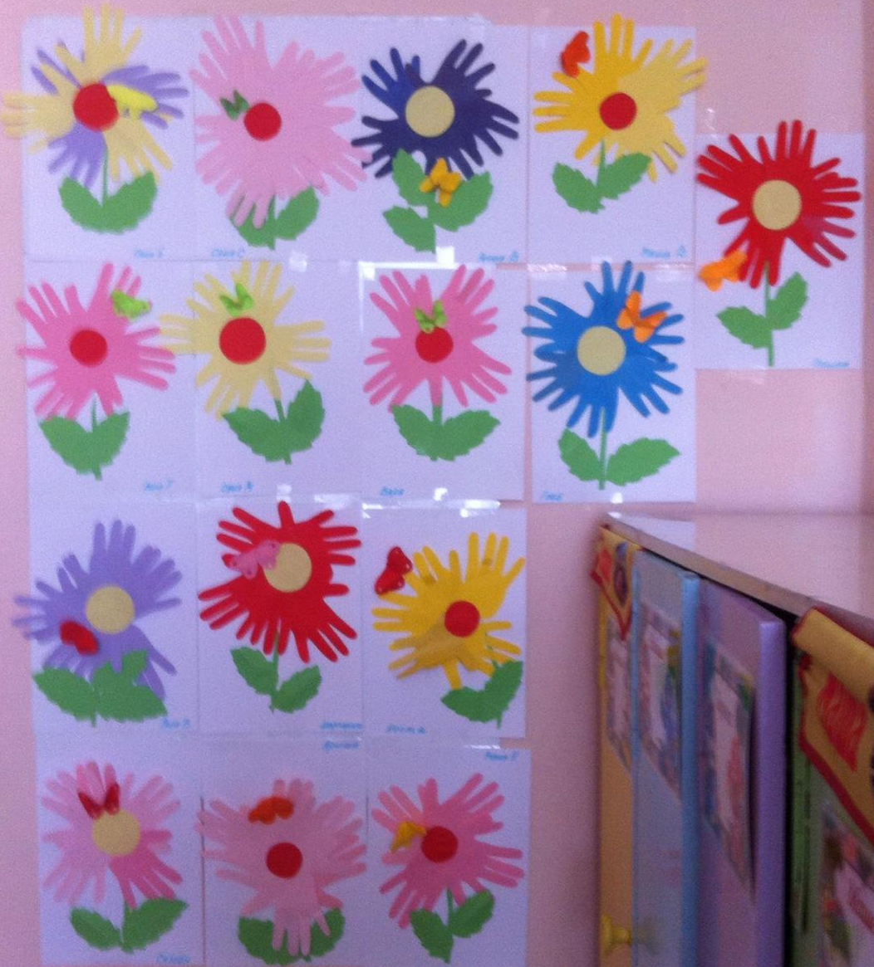
Аппликация цветочек для бабочки

Slide 16
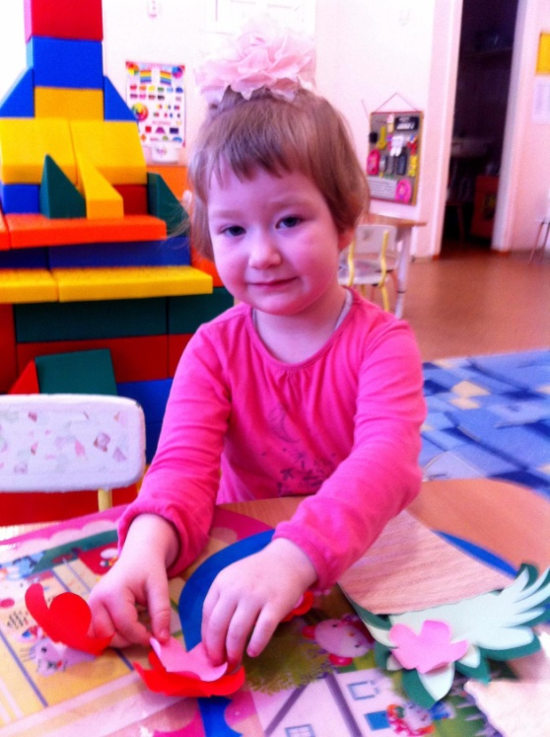
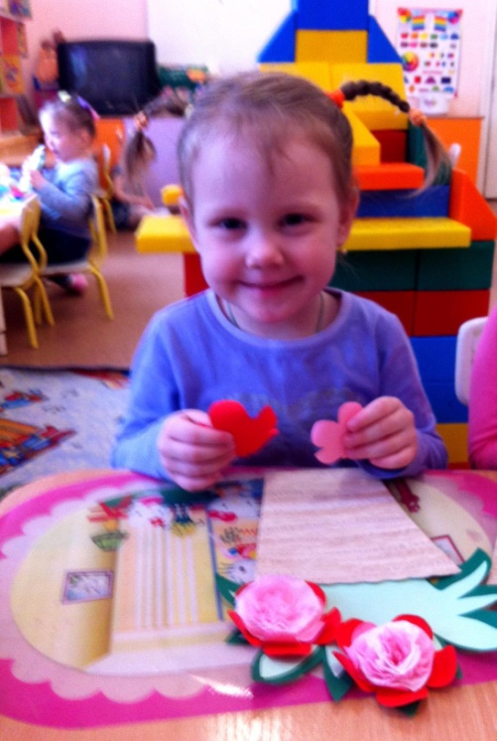
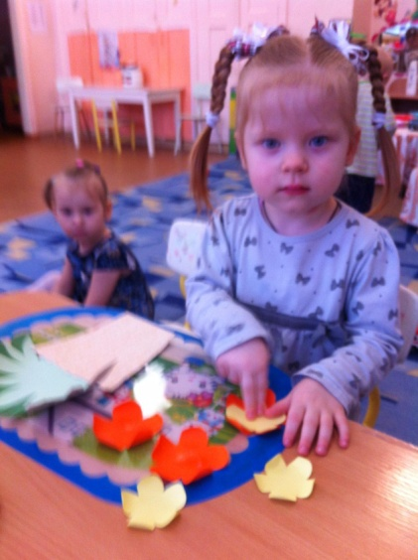
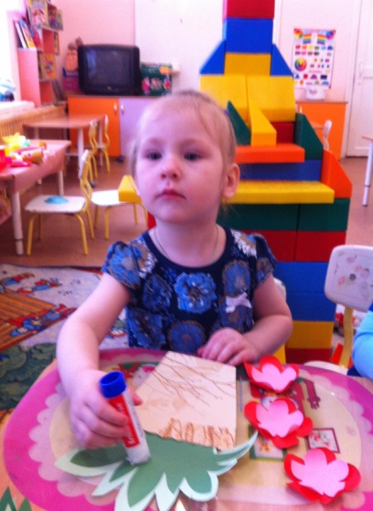
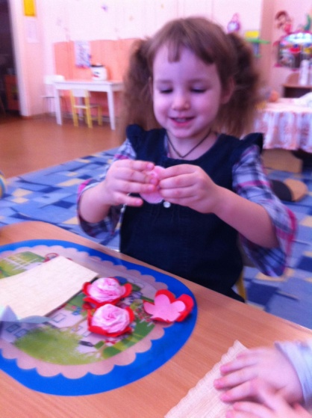
Итоговые мероприятия
Творческая мастерская «Цветочная корзиночка для мамочки»
Выставка-конкурс совместного детско-взрослого творчества «весенние цветы»

Slide 17
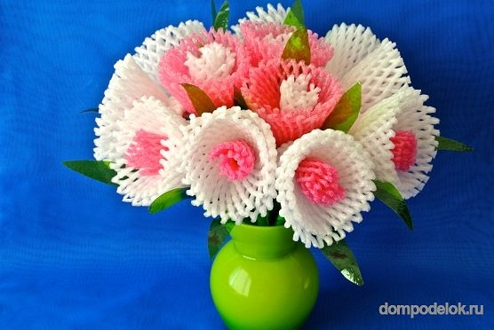
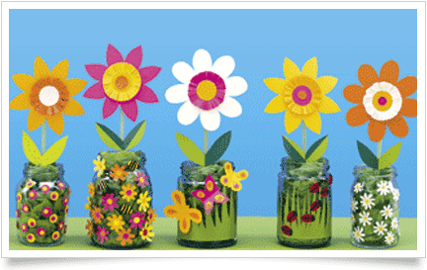
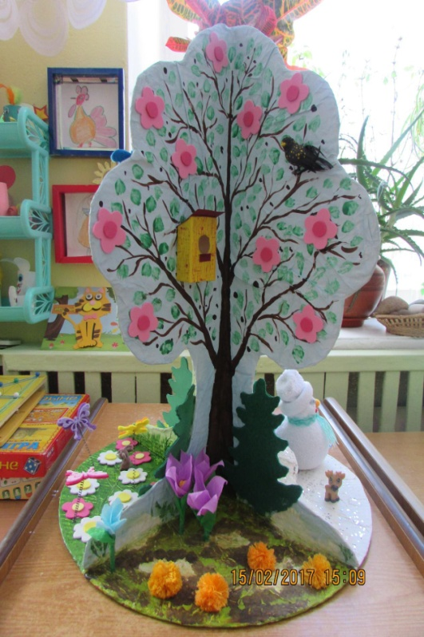
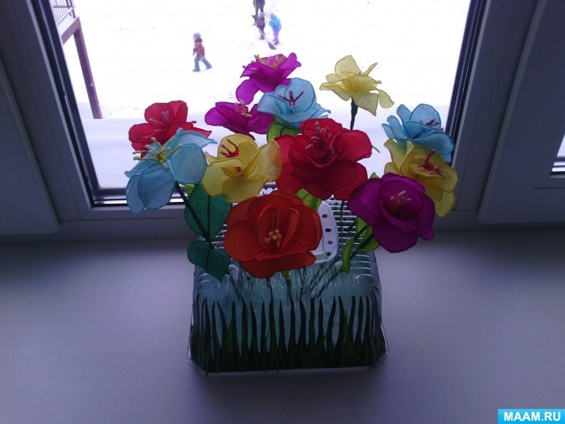
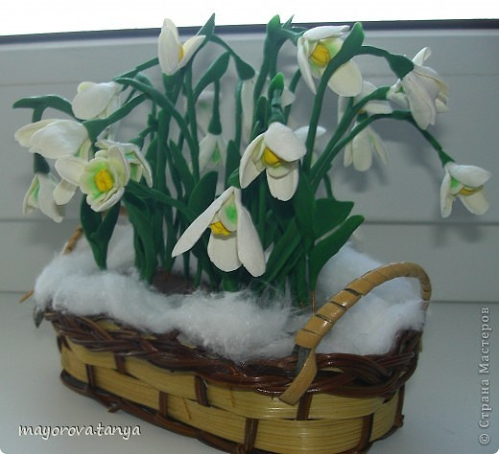
Работа с интернет ресурсами

Slide 18
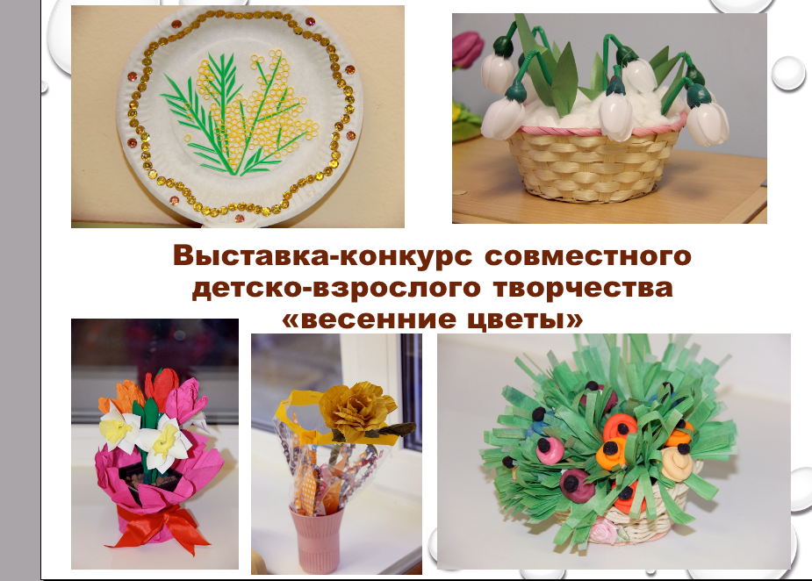

Slide 19
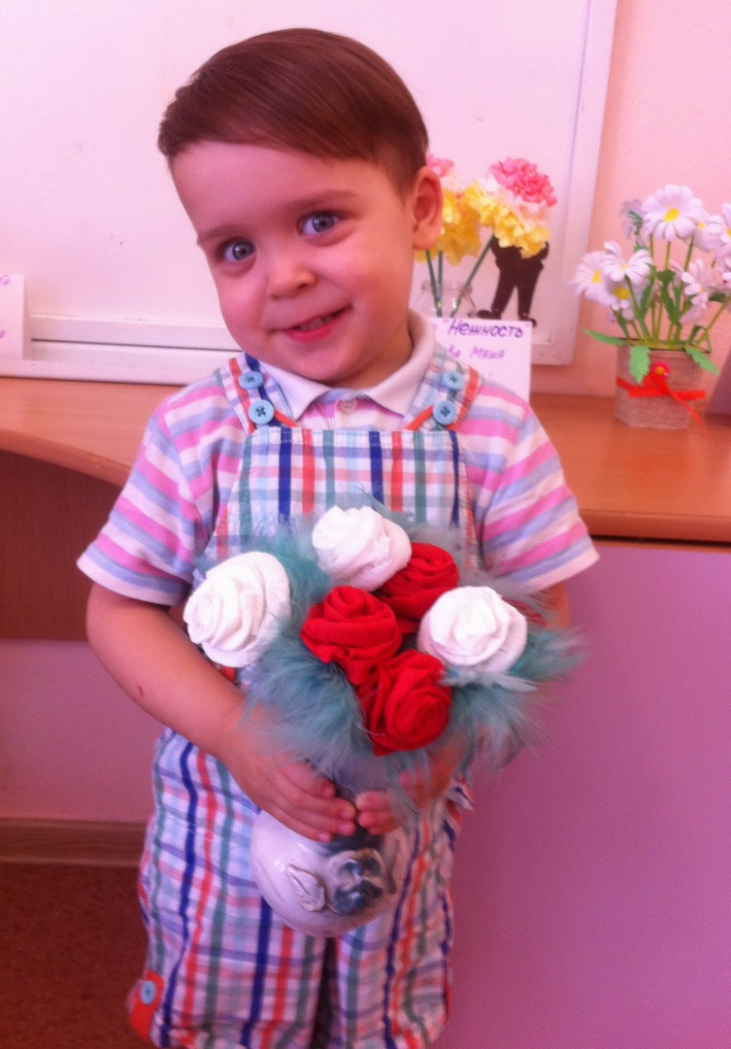
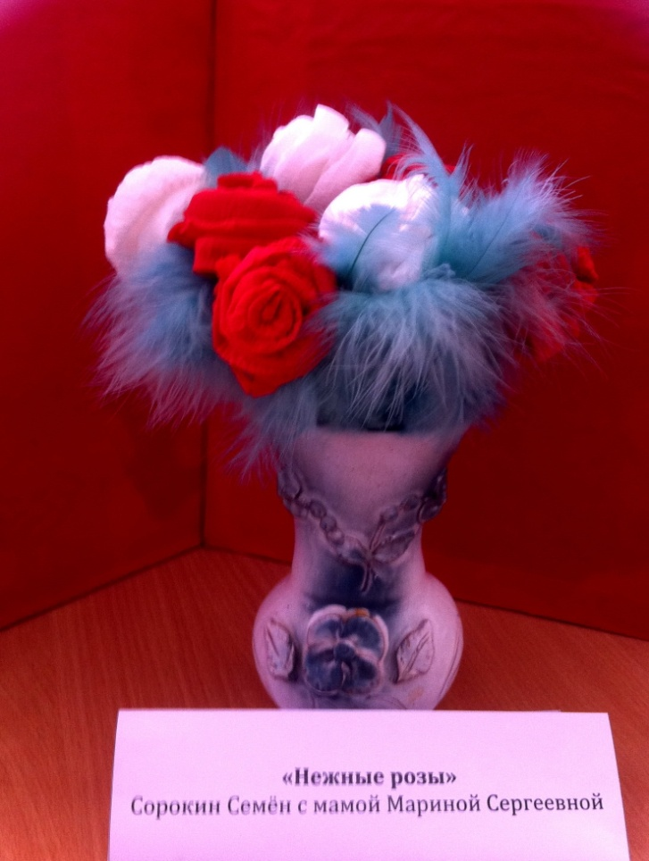
Сорокин Семён с мамой Мариной Сергеевной «Нежные розы»

Slide 20
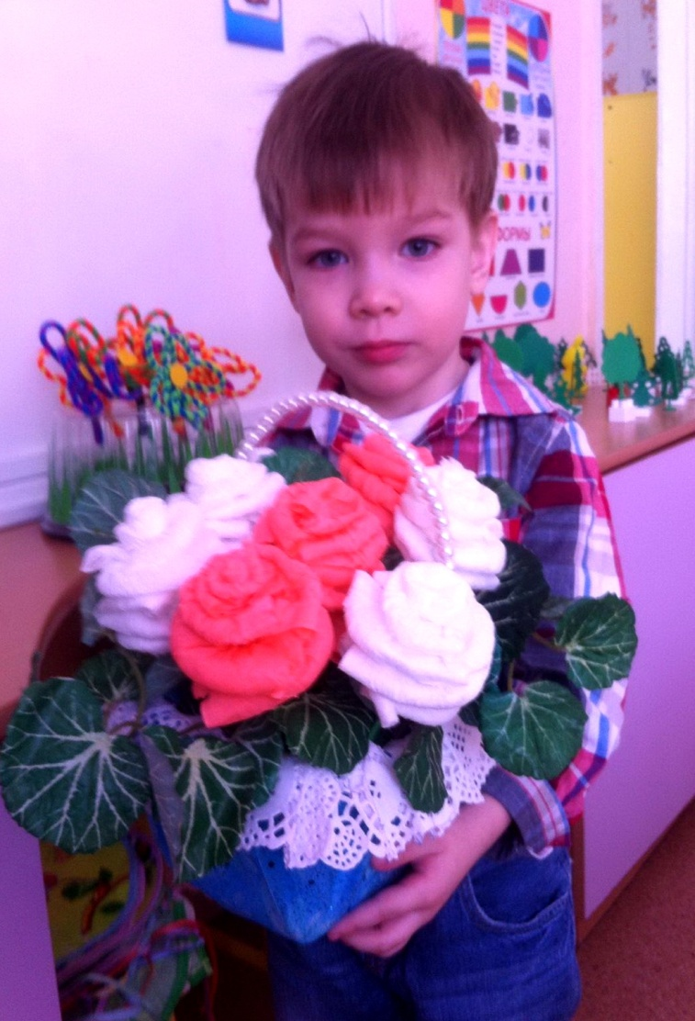
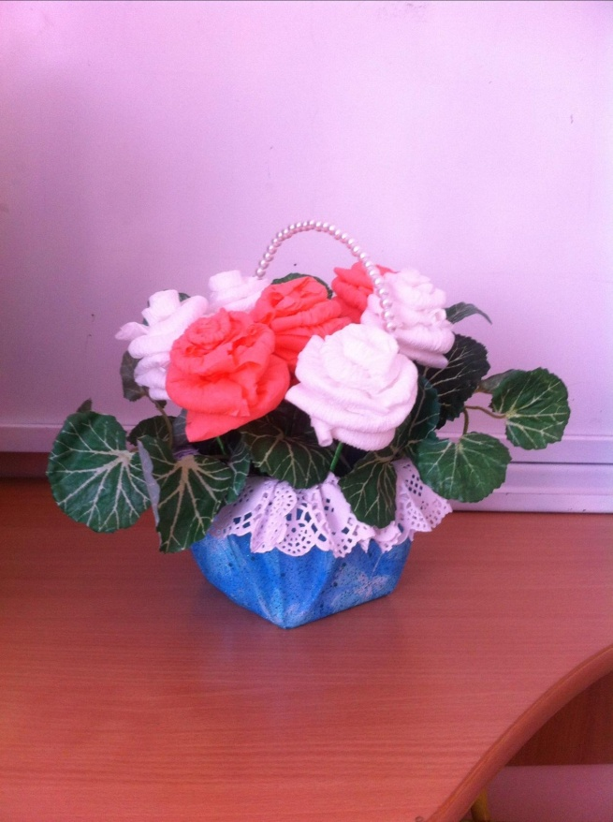
Берсенев Александр с мамой Ольгой Александровной «очарование»

Slide 21
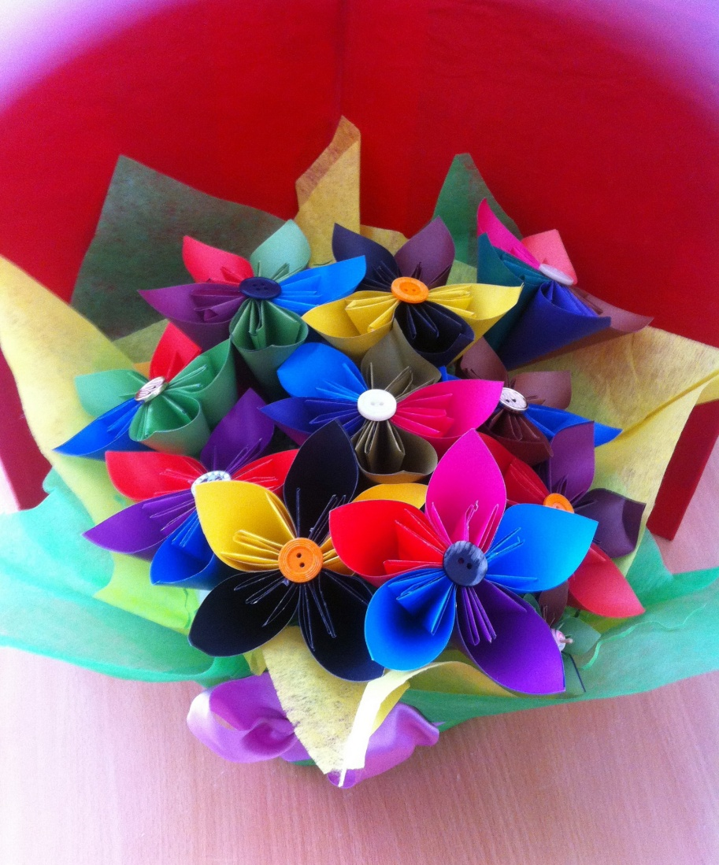
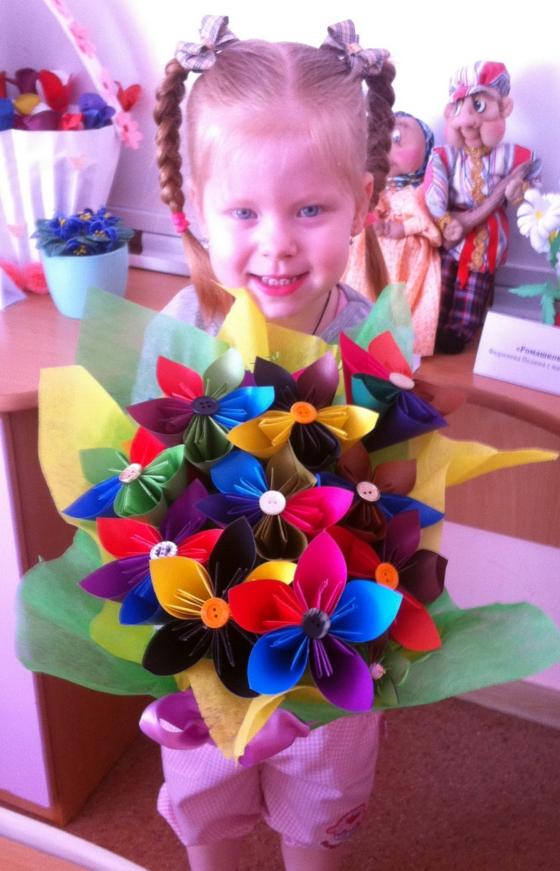
Волошкова Маша с мамой Викторией Александровной «Цветочная магия»

Slide 22
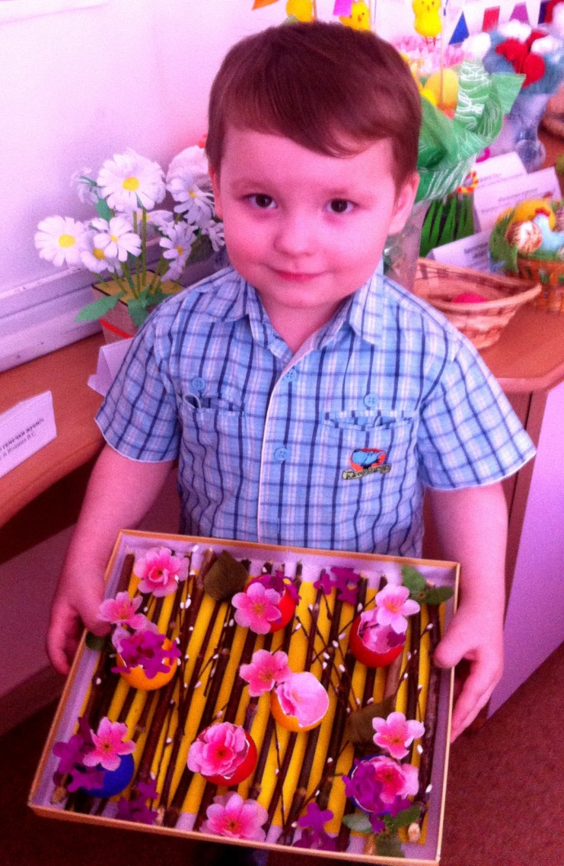
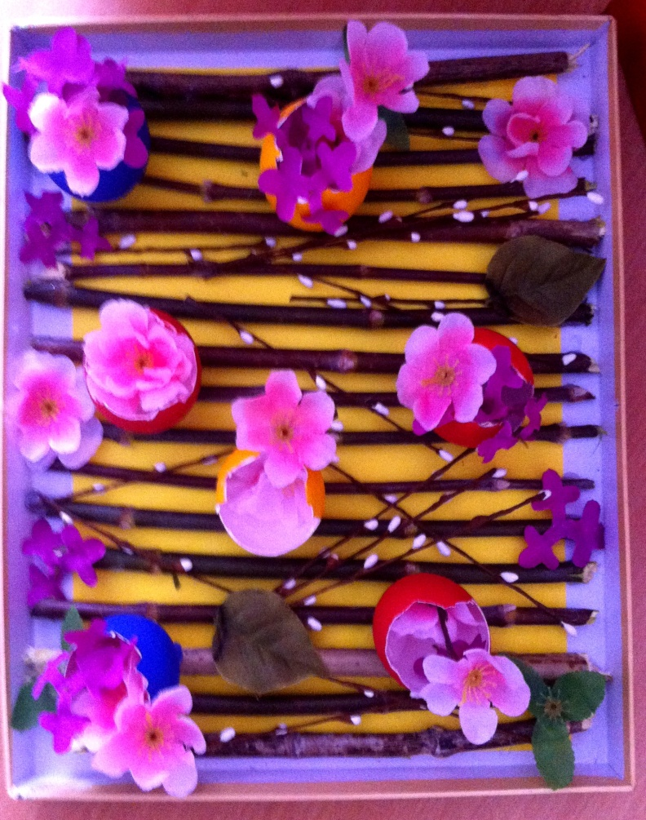
Волошков Миша с папой евгением Витальевичем «Пасхальное вдохновение»

Slide 23
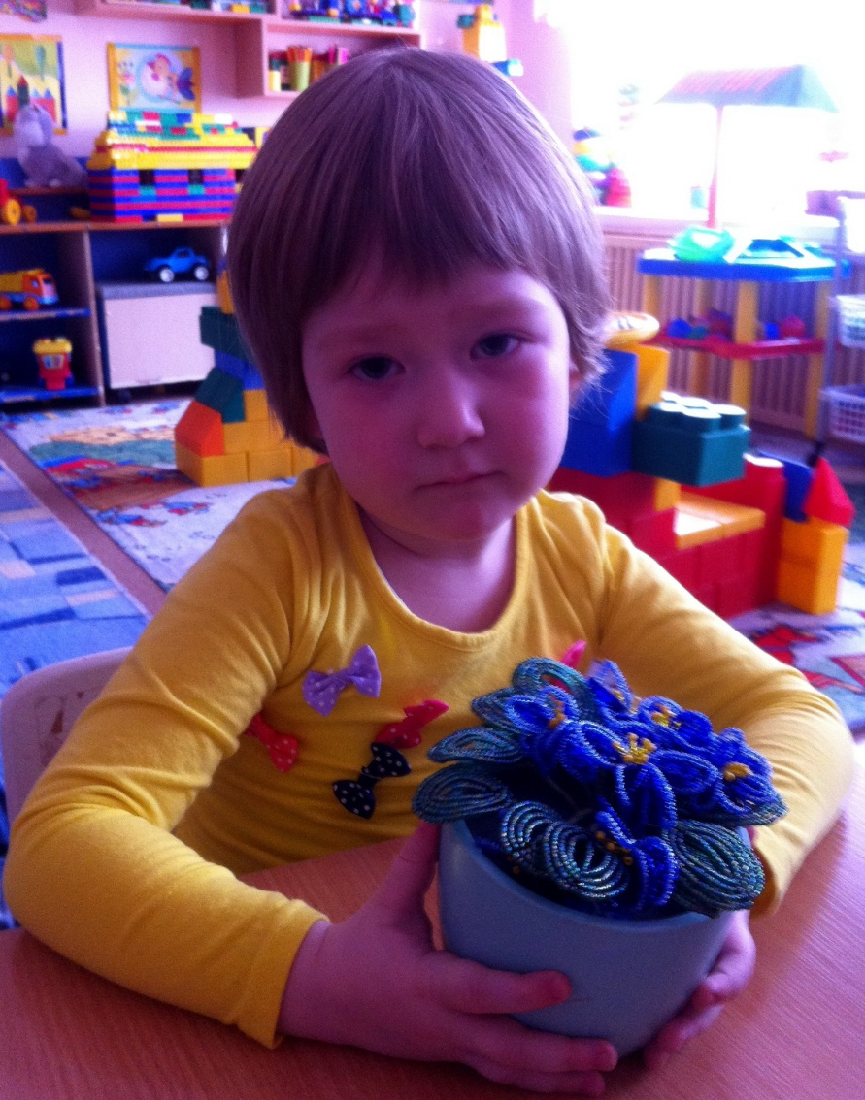
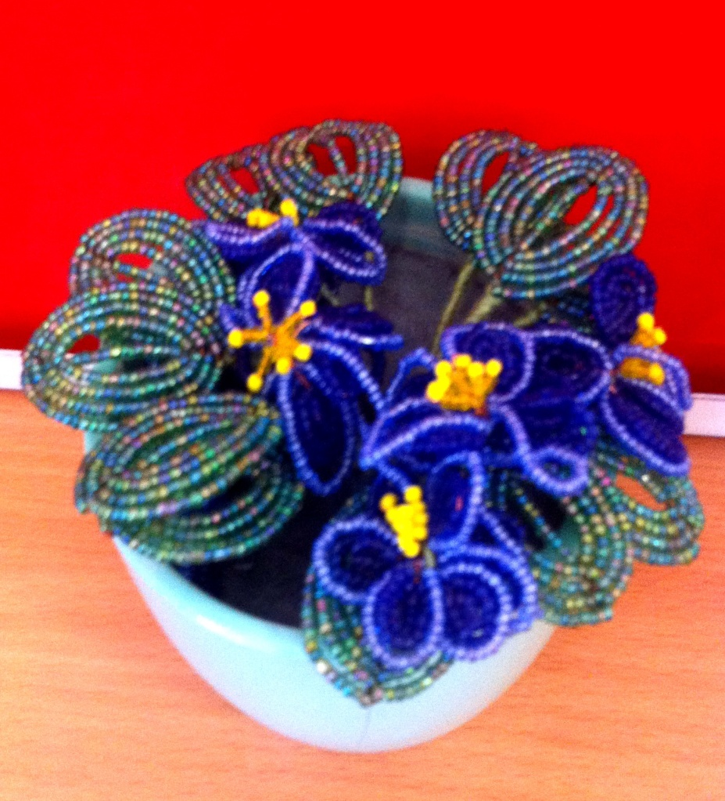
Веселова валерия с мамой ириной александровной «Фиалочка из бисера»

Slide 24
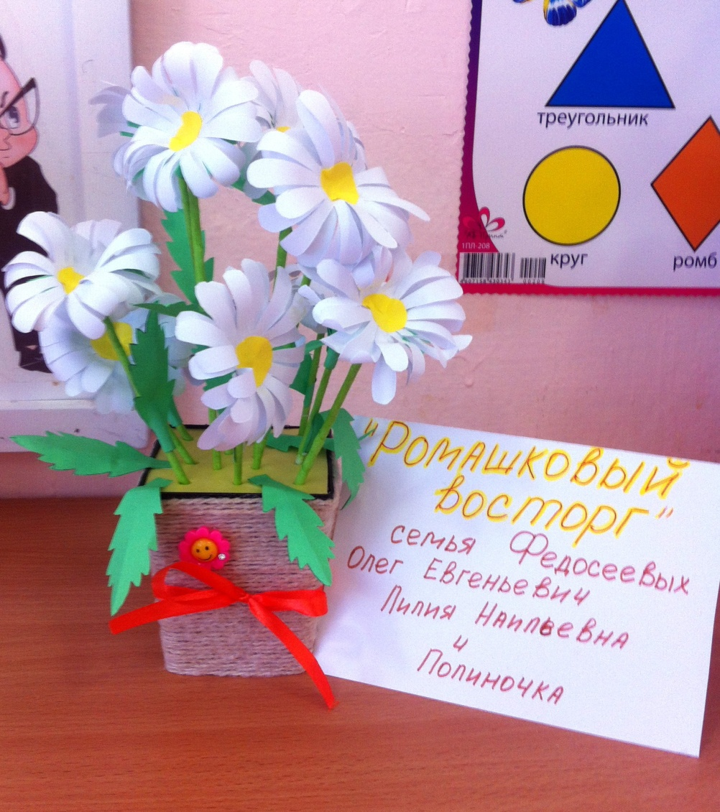
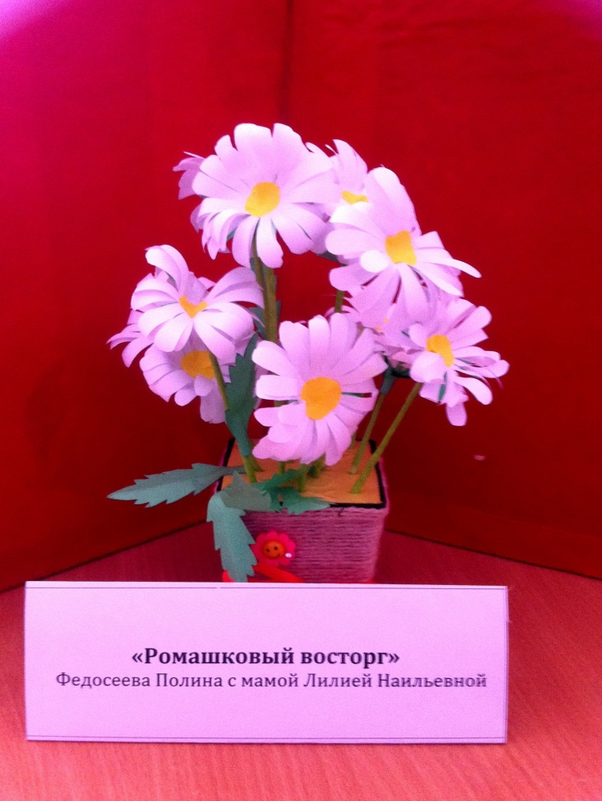
Федосеева Полина с мамой лилией наильевной и папой Олегом евгеньевичем «РОМАШКОВЫЙ восторг»

Slide 25
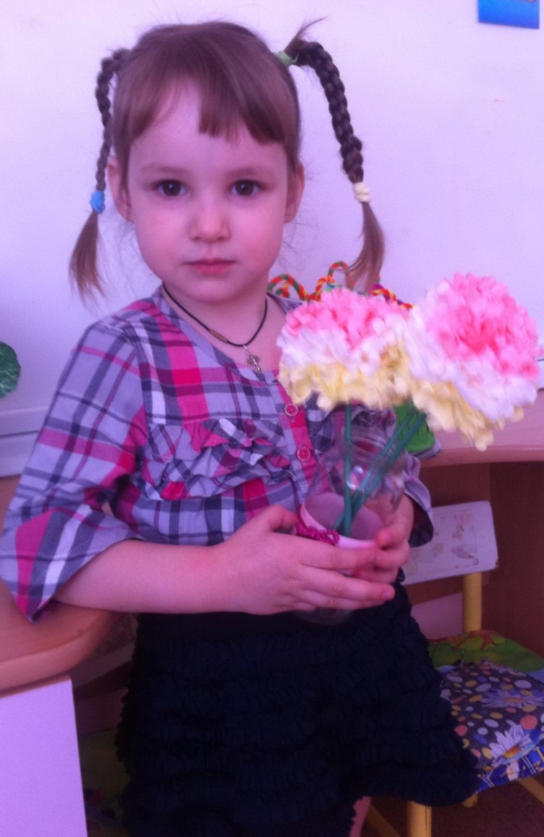

Кириллова Маша с мамой галиной николаевной букет «Нежность»

Slide 26


Пантюхов Матвей с мамочкой Алёной Сергеевной Цветочная композиция «Весенний вихрь»

Slide 27



Петрунин глеб с мамой Анной сергеевной цветочная композиция «Аромат весеннего дня»

Slide 28

Малькова Наталья Петровна с детьми «Цветочная фантазия»

Slide 29

Благодарим за участие!!!

Slide 30




Победители всероссийского конкурса «крылья творчества» лауреаты 1 степени

Slide 31




Победители всероссийского конкурса «крылья творчества» лауреаты 1 степени

Slide 32


